Slide 1
ESCUELA POLITECNICA DEL EJÉRCITO
DEPARTAMENTO EN CIENCIAS DE LA ENERGIA Y MECANICA
CARRERA DE INGENIERIA MECANICA
“DETERMINACION DE LOS METODOS DE IDENTIFICACION DE PLASTICOS DE DESECHO PARA LA INDUSTRIA DEL RECICLAJE”
REALIZADO POR:
RAMIRO JOSÉ PÉREZ JÁCOME
DIRECTOR: ING. PATRICIO QUEZADA
CODIRECTOR: ING. XAVIER SANCHEZ

Slide 2
ASPECTOS GENERALES
Para reducir la contaminación, se hace necesario la reutilización de materiales de desecho, siendo los elementos plásticos los que mas se desechan (Ecuador 55%), tardando alrededor de 30 años para que se degraden, y adicionalmente los que presentan mayor problema al momento de su reciclaje, pues no todos los plásticos son procesados de la misma manera, y pueden contaminarse mutuamente resultando inservibles para su reutilización (PVC 1 – PET 10000).
Deben ser clasificados previamente, lo que representa gran cantidad de mano de obra capacitada y experimentada, en un solo tipo de polímero (en especial para los elementos que no tienen el código internacional), incrementando el valor del producto reciclado.

Slide 3
Es aquí donde se hace necesario analizar, evaluar y determinar los diferentes métodos de identificación de plásticos susceptibles de automatización, para aplicarlos a la industria del Ecuador, aplicables a otros campos.
Donde destacan:
Espectroscopia infrarroja
Identificación laser
Rayos X
Hundimiento-flotación
Fricción electrostática
Luz polarizada
Flotación por espuma
Temperatura de reblandecimiento
Análisis térmico
Sistemas de marcación
Disolución selectiva y devolitizacion por destello
Ensayo a la llama

Slide 4
TEORIA GENERAL DE LOS PLASTICOS
Los plásticos, son materiales sintéticos (obtenidos por procesos de síntesis como polimerización) constituidos por macromoléculas basadas en carbono por la transformación de productos extraídos de los hidrocarburos, mediante la multiplicación artificial de los átomos de carbono en las largas cadenas moleculares.
Las moléculas individuales de los polímeros pueden o no tener el mismo peso molecular, la misma composición química y la misma estructura molecular.

Slide 5
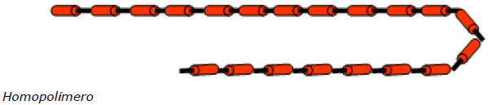
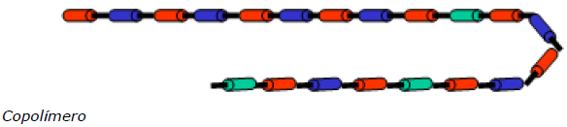
Los que si lo tienen se llaman homopolímeros, lo que minimiza irregularidades en los extremos o sus ramificaciones, como el PE, PP y PVC. Pero también existen polímeros que son mezclas de componentes poliméricos homólogos, llamados copolímeros, y en donde cada clase de monómero así como su posición afecta a las características del polímero.

Slide 6
CLASIFICACION DE LOS POLIMEROS
El criterio más usado para clasificar los polímeros es en función de su comportamiento mecánico y térmico:
Termoplásticos
Se componen de largas cadenas lineales flexibles, retorcidas con enlaces secundarios débiles y entrelazadas entre sí, pero al interior de las cadenas los enlaces comúnmente son covalentes.
Son elementos plásticos y dúctiles, puesto que cuando se aplica una tensión al termoplástico, los enlaces débiles entre cadenas pueden superarse y las cadenas giran y deslizan entre ellas. La facilidad con que las cadenas se deslizan depende de la temperatura y de la estructura del polímero.
Aquí se encuentran el PET, PE, PVC, PS, PP, PC entre los mas importantes.

Slide 7
Termoestables
Poseen buena resistencia, rigidez y dureza, ya que las cadenas no pueden girar ni deslizarse. Sin embargo, tienen baja ductilidad y propiedades al impacto, además una alta temperatura de transición vítrea. Son polímeros que no tienen temperatura de fusión, y debido a que el proceso de entrecruzamiento no es reversible es difícil reprocesarlos o reciclarlos.
Entre los mas conocidos están los fenólicos, poliésteres, epóxicos, poliuretano, entre otros.

Slide 8
Elastómeros
Los elastómeros tienen una estructura intermedia entre los termoplásticos y los termoestables, en la cual se permite que ocurra una ligera formación de enlaces reticulares entre cadenas.
Los elastómeros presentan gran cantidad de deformación elástica al aplicarles una fuerza.
Los usos mas frecuentes son ruedas de automóviles (poliisopreno, polibutaideno), mangueras (neopreno) y aislamiento para conductores eléctricos (poliisobutileno).

Slide 9
POLIMERIZACION
Son procesos químicos que conducen a la formación de altopolímeros o macromoléculas por la unión de monómeros que tienen enlaces insaturados, que pueden o no ser de la misma o distinta naturaleza.
La clasificación de acuerdo a las características físico-químicas de las moléculas que se desea polimerizar y el tipo de polímero a obtener es:
Polimerización por adición
Polimerización por condensación
Clasificación dada por la industria
Polimerización en maza
Polimerización en solución
Polimerización en emulsión
Polimerización en suspensión

Slide 10
PLASTICOS UTILIZADOS EN EL RECICLAJE
Los únicos plásticos susceptibles de reciclar son los termoplásticos. Además son los desechos más representativos de los diferentes sectores productivos.

Slide 11
En países como Australia incluso se tienen porcentajes estimados del material reciclado en relación al material de desecho.

Slide 12
En este grafico se puede ver que los polímeros mas reciclados son el HDPE, LDPE, PET, PP, PVC, PU y PS, confirmando que los termoplásticos son los mas rentables para la industria.
El proceso de reciclaje se completa con la demanda de las empresas. En el Ecuador se tienen la siguiente grafica:

Slide 13
CARACTERISTICAS DE LOS PLASTICOS UTILIZADOS EN EL RECICLAJE
Se enfocara en los 6 termoplásticos, pudiendo incluirse el ABS y PU.
Polietileno de baja densidad
De estructura química (-CH2-CH2-)n, es un material blanquecino, transparente a translucido, flexible.
La formación ramificada del LDPE influye en sus características, en estado sólido o fundido. Un polietileno no ramificado es casi completamente cristalino y tiene un punto de fusión relativamente alto, mientras que al aumentar la ramificación de la cadena disminuye la densidad y su grado de cristalinidad.

Slide 14
Son función de la cristalinidad la dureza, el punto de reblandecimiento y el punto de cedencia por la tracción. Mientras que otras propiedades, como la resistencia a la tracción, la flexibilidad a temperaturas bajas y la resistencia al choque, son principalmente funciones del peso molecular medio.
Entre los principales usos del LDPE después de su reciclado son las bolsas de plástico para la basura, tuberías de riego para aplicaciones agroindustriales o madera plástica para mobiliario.
Polietileno de baja densidad lineal
Tiene una estructura de cadena lineal con ramificaciones laterales, lo que le otorga una densidad y un grado de cristalinidad mayor que el LDPE, manteniendo la misma estructura fundamental.

Slide 15
El LLDPE es un polímero rígido con la inclusión del buteno, hexeno y octeno, lo que modifica las propiedades al tener mayor resistencia a la tensión, al rasgado y a la perforación, mayor resistencia al impacto, y resiste mejor a acciones del ambiente. Aunque también tiene desventajas, pues es más difícil de procesar, y tiene menor calidad en el acabado superficial.
Entre los usos más frecuentes de este polímero están: bolsas para pañal, costales, costales de uso pesado, bolsas de basura, geomembranas y películas para empaques de comida.
Polietileno de alta densidad
De misma estructura que los anteriores es un elemento translucido mas cristalino que los anteriores por lo que es más rígido, duro, fuerte, y un poco más pesado que los dos anteriores, pero menos dúctil.

Slide 16
Policloruro de vinilo
De estructura fundamental similar al polietileno pero con presencia de cloro CH₂=CHCl, forma cadenas de gran peso molecular, pues el cloro representa el 75%.
Es rígido, duro, ininflamable con buena resistencia mecánica, una buena resistencia a la intemperie, la resistencia al agua y a los químicos y el aislamiento eléctrico.
Mientras que sus desventajas son la inestabilidad al calor y a la luz, sobre todo la UV, ya que le causan una pérdida de cloro en forma de cloruro de hidrogeno (HCl). Para lo que se añaden estabilizadores ó plastificantes.
Puede ser rígido o flexible dependiendo de sus plastificantes y estabilizadores.

Slide 17
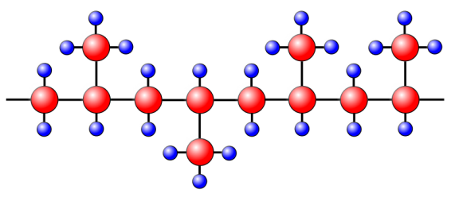
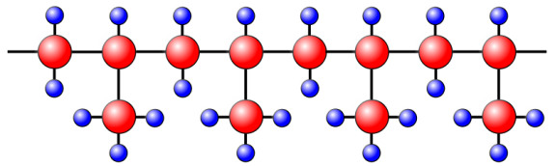
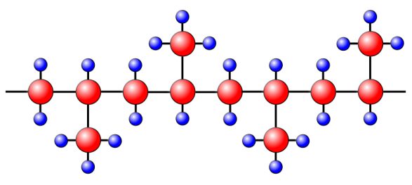
Polipropileno
Es similar al polietileno, pero con la diferencia de que uno de sus carbones es reemplazado por el grupo metilo CH₃-.
Cuando estos grupos de metilo se encuentran en un mismo lado de la con respecto a los átomos de carbono, se dice que es isotáctico, si alternados en su posición con respecto al átomo de carbono es sindiotáctico, y si no tienen ningún orden aparente se le llama polipropileno atáctico. Las propiedades del polipropileno dependen de la tacticidad del mismo, siendo el isotáctico el más utilizado.
Atáctico
Isotáctico
Sindiotáctico

Slide 18
Es uno de los mas amigables al medio ambiente. Además puede ser usado como plástico o como fibra, es transparente y con gran resistencia mecánica.
El PP también puede concebirse como copolimero con la inclusión de PE.
Tereftalato de polietileno
Pertenece a los poliésteres, y tiene alto grado de cristalinidad caracterizado por su brillo y transparencia, tiene excelentes propiedades mecánicas, barrera a los gases, liviano, esterilizable solo cuando es virgen (reciclado tiene temperatura de transición vítrea baja), y es el mas reciclado a nivel mundial.

Slide 19
Poliestireno
Tiene grupos fenilo unidos cada dos átomos de carbono, con cadenas lineales C₆ H₅ – CH = CH. Al PS puro se lo conoce como PS cristal, el cual es inodoro, límpido, transparente y elevado índice de refracción, con reducido peso específico. Aunque tiene desventajas como fragilidad, bajo punto de reblandecimiento, inflamabilidad, solubilidad en hidrocarburos aromáticos, en solventes clorurados y en esteres y cetonas, se recubre de polvo con facilidad, y baja resistencia a los rayos UV, lo cual puede ser solucionado produciéndolo como copolimero, de donde se desprende el PS alto impacto.

Slide 20
CLASIFICACION DE LOS METODOS DE IDENTIFICACION DE PLASTICOS
Macroclasificación: No requiere ningún tratamiento previo
Espectroscopia infrarroja
Rayos X
Identificación laser
Sistemas de marcación
Luz polarizada
Prueba de ensayo a la llama
Microclasificación: Requiere ningún tratamiento previo
Hundimiento-Flotación
Flotación por espuma
Disolución selectiva y devolitizacion por destello
Fricción electrostática
Temperatura de reblandecimiento
Análisis térmico

Slide 21
SELECCIÓN DE LOS METODOS A ANALIZAR
Después de analizar la teoría los métodos propuestos, incluyendo ventajas y desventajas de cada uno, se elaboro una matriz de decisión para ver los que mas se ajustan a nuestra búsqueda, bajo los siguientes criterios:
Eficacia
Cumple de mejor manera con el objetivo de identificar las diferentes clases de polímeros
- Capacidad de clasificación
- Afectación al material

Slide 22
Eficiencia
Toma en cuenta parámetros a nivel de industria que la eficacia olvida
Pre tratamiento del material
Velocidad de separación
Optimización en el almacenaje
Automatización en la industria
Técnico/operabilidad/riesgo
Define por la complejidad que represente la implementación del método tanto en su montaje como en su operación
-Facilidad de implementación
-Facilidad de manejo
-Facilidad de mantenimiento
-Riesgo Humano
-Riesgo Ambiental

Slide 23
Económico-financiero
La inversión debe ser la menor posible con la eficacia y eficiencia más altas. Desde este punto de vista se seleccionara un método acorde con las necesidades de una empresa de tamaño medio que está iniciando. Este criterio por lo general está relacionado con el anterior,
Costos de implementación
Costos de operación
Costos de mantenimiento
Accesibilidad en el Ecuador
Todos los criterios anteriores están relacionados entre sí, y a su vez todos dependen de facilidad con la que se puede montar el sistema seleccionado en el Ecuador.

Slide 24
Previo a la matriz de decisión, está una matriz de ponderación, donde se comparan la importancia o afectación de los diferentes parámetros, dando como resultado un factor de peso para cada uno. Luego se analiza el valor de cada parámetro dentro del método propuesto y se lo multiplica por el factor de peso, para finalmente sumarlo de manera vertical.
TABLA 3.1 MATRIZ PARA EL ANALISIS DEL VALOR
No. | PARAMETROS DE EVALUACION | 1 | 2 | 3 | 4 | 5 | 6 | 7 | 8 | 9 | 10 | 11 | 12 | 13 | 14 | 15 | Punto pi | Punto aprox pi | Factor de peso WF
1 | Capacidad de clasificacion | N/A | 0,5 | 1 | 1 | 0,5 | 1 | 1 | 1 | 1 | 0 | 0,5 | 1 | 1 | 1 | 1 | 11,5 | 12 | 0,11
2 | Afectacion al material | 0,5 | N/A | 1 | 1 | 0,5 | 1 | 1 | 1 | 1 | 0 | 0,5 | 1 | 1 | 1 | 0,5 | 11 | 11 | 0,10
3 | Requiere pretratamiento | 0 | 0 | N/A | 0 | 0 | 1 | 0 | 0 | 0 | 0 | 0 | 0 | 0 | 0 | 0 | 1 | 2 | 0,02
4 | Velocidad de separacion | 0 | 0 | 1 | N/A | 0 | 1 | 1 | 1 | 1 | 0 | 0 | 1 | 1 | 1 | 0,5 | 8,5 | 9 | 0,08
5 | Automatizacion en la industria | 0,5 | 0,5 | 1 | 1 | N/A | 1 | 1 | 1 | 1 | 0 | 0,5 | 1 | 1 | 1 | 1 | 11,5 | 12 | 0,11
6 | Optimizacion en el almacenaje | 0 | 0 | 0 | 0 | 0 | N/A | 0 | 0 | 0 | 0 | 0 | 0 | 0 | 0 | 0 | 0 | 0 | 0,00
7 | Facilidad de implementacion | 0 | 0 | 1 | 0 | 0 | 1 | N/A | 0 | 0 | 0 | 0,5 | 0,5 | 0 | 0 | 0,5 | 3,5 | 4 | 0,04
8 | Facilidad de manejo | 0 | 0 | 1 | 0 | 0 | 1 | 1 | N/A | 1 | 0 | 0,5 | 0 | 0 | 0 | 0,5 | 5 | 5 | 0,05
9 | Facilidad mantenimiento | 0 | 0 | 1 | 0 | 0 | 1 | 1 | 0 | N/A | 0 | 0 | 0 | 0 | 0 | 0,5 | 3,5 | 4 | 0,04
10 | Riesgo humano | 1 | 1 | 1 | 1 | 1 | 1 | 1 | 1 | 1 | N/A | 1 | 1 | 1 | 1 | 1 | 14 | 14 | 0,13
11 | Riesgo ambiental | 0,5 | 0,5 | 1 | 1 | 0,5 | 1 | 0,5 | 0,5 | 1 | 0 | N/A | 0,5 | 0,5 | 0,5 | 0,5 | 8,5 | 9 | 0,08
12 | Costos de implementacion | 0 | 0 | 1 | 0 | 0 | 1 | 0,5 | 1 | 1 | 0 | 0,5 | N/A | 1 | 1 | 0,5 | 7,5 | 8 | 0,07
13 | Costos de operación | 0 | 0 | 1 | 0 | 0 | 1 | 1 | 1 | 1 | 0 | 0,5 | 0 | N/A | 1 | 0,5 | 7 | 7 | 0,06
14 | Costos de mantenimiento | 0 | 0 | 1 | 0 | 0 | 1 | 1 | 1 | 1 | 0 | 0,5 | 0 | 0 | N/A | 0,5 | 6 | 6 | 0,05
15 | Accesibilidad en el Ecuador | 0 | 0,5 | 1 | 0,5 | 0 | 1 | 0,5 | 0,5 | 0,5 | 0 | 0,5 | 0,5 | 0,5 | 0,5 | N/A | 6,5 | 7 | 0,06
 |  |  |  |  |  |  |  |  |  |  |  |  |  |  |  |  | 105 | 110 | 1,00

Slide 25
Capacidad de clasificación: En este criterio la escala será dividida en seis valores (0, 2, 4, 6, 8, 10), entonces, si el método es capaz de analizar todos los elementos que nos interesan, sin importar sus compuestos adicionales o agentes externos se colocara el mayor valor de 10, y se irá reduciendo al siguiente valor por cada condición que no permita su identificación
Afectación al material: En este punto la escala se dividirá en únicamente 3 valores (0.5, 10), asignando 0 al método que afecte completamente al material, 5 al método que afecte medianamente al material, y 10 al método que no afecte en absoluto al elemento.
Velocidad de separación: En el análisis de este parámetro, se dividirá la escala en 5 valores (0, 2.5, 5, 7.5, 10), siendo los métodos binarios de varios pasos los de menor valor, los binarios de una sola separación tendrán el valor intermedio pues a pesar de ser rápidos deben tener un análisis previo, y los de mayor valor los que se pueden identificar en una cinta transportadora. Además de tomar en cuenta la naturaleza misma del método

Slide 26
Automatización en la industria: En este parámetro, por ser las únicas opciones “si” o “no”, obtendrá valores de 10 si es automatizable o 0 si no lo es, mientras que 5 si podría llegar a serlo.
Facilidad de implementación: En este criterio la escala del 0 al 10 será dividida en 5 valores, 0 para aquellos que no pueden implementarse, 2.5 para los más complicados, 5 para los medianamente complicados, 7.5 para los medianamente fáciles de implementar y 10 para los realmente sencillos. Tomando en cuenta aspectos que mientras más técnicos serán más difíciles, mientras más equipos habrá mayor dificultad y lo mismo mientras mayor sea su tamaño.
Facilidad de manejo: La facilidad de manejo tiene que ver en gran medida con el nivel de automatización en la industria, por lo que en este punto la escala tendrá los valores de 0, 2.5, 5, 7.5, 10. Representando 0 el nivel más alto de dificultad y 10 el nivel de mayor facilidad.

Slide 27
Facilidad de mantenimiento: Este numeral tendrá la división de la escala al igual que la anterior, y se relaciona con los dos anteriores en gran medida, pues analiza la complejidad de los equipos a utilizar, su principio y sus dimensiones en las instalaciones, así como su periodicidad.
Riesgo humano: La cuantificación de este parámetro tendrá la subdivisión en la escala de 0 cuando el riesgo humano sea máximo, 2.5 cuando se grave pero se pueda trabajar pero no se recomienda, 5 cuando exista el riesgo pero se pueda trabajar con elementos de seguridad, 7.5 cuando no requiera mayor protección, y 10 cuando el riesgo sea nulo.
Riesgo ambiental: Este parámetro tendrá los mismos criterios de valoración del numeral anterior aplicados al medio ambiente.
Accesibilidad en el Ecuador: Este criterio tendrá el valor de 10 si existe en el mercado nacional, 5 si no existe en gran numero y si no puede ser importado y 0 si no puede ser importado por diversos motivos.

Slide 28
Costos de implementación: Este parámetro se deriva, de manera lógica, del numeral 5, pues es casi una constante que mientras más dificultad existe, mayor será su costo. Pero en este caso el valor de 0 será para el método que represente mayor costo, y se incrementará en 2.5, 5, 7.5, hasta 10 para valorar el más económico.
Costos de operación: Este parámetro se deriva, toma en cuenta, los insumos, la energía requerida, y elementos como el número de operarios necesarios para llegar a fin propuesto, con la misma valoración y lógica del numeral anterior.
Costos de mantenimiento: En este punto, que tiene estrecha relación con el punto 7, el rango será dividido en 0, 2.5, 5, 7.5, 10, siendo 0 el más costoso y 10 el más económico. Además se puede deducir que mientras más tecnificado o grande sea el equipo instalado mayor será su costo, así como también mientras más periódico sea

Slide 29
TABLA 3.2 MATRIZ DE DECISION
 |  |  | ESPECTROSCOPIA INFRARROJA |  | RAYOS X |  | IDENTIFICACION LASER |  | SISTEMAS DE MARCACION |  | HUNDIMIENTO-FLOTACION |  | FLOTACION POR ESPUMA |  | DISOLUCION SELECTIVA Y DEVOLITIZACION POR DESTELLO |  | FRICCION ELECTROSTATICA |  | TEMPERATURA DE REBLANDECIMIENTO |  | LUZ POLARIZADA |  | ENSAYO A LA LLAMA |  | ANALISIS TERMICO
No. | PARAMETROS DE EVALUACION | Factor de peso WF | R.V. | PTJE | R.V. | PTJE | R.V. | PTJE | R.V. | PTJE | R.V. | PTJE | R.V. | PTJE | R.V. | PTJE | R.V. | PTJE | R.V. | PTJE | R.V. | PTJE | R.V. | PTJE | R.V. | PTJE
1 | Capacidad de clasificacion | 0,11 | 10,00 | 1,09 | 10,00 | 1,09 | 8,00 | 0,87 | 10,00 | 1,09 | 6,00 | 0,65 | 8,00 | 0,87 | 8,00 | 0,87 | 2,00 | 0,22 | 6,00 | 0,65 | 4,00 | 0,44 | 8,00 | 0,87 | 8,00 | 0,87
2 | Afectacion al material | 0,10 | 10,00 | 1,00 | 10,00 | 1,00 | 5,00 | 0,50 | 5,00 | 0,50 | 10,00 | 1,00 | 10,00 | 1,00 | 5,00 | 0,50 | 10,00 | 1,00 | 5,00 | 0,50 | 10,00 | 1,00 | 0,00 | 0,00 | 5,00 | 0,50
3 | Velocidad de separacion | 0,08 | 10,00 | 0,82 | 10,00 | 0,82 | 10,00 | 0,82 | 10,00 | 0,82 | 2,50 | 0,20 | 5,00 | 0,41 | 5,00 | 0,41 | 5,00 | 0,41 | 5,00 | 0,41 | 5,00 | 0,41 | 5,00 | 0,41 | 7,50 | 0,61
4 | Automatizacion en la industria | 0,11 | 10,00 | 1,09 | 10,00 | 1,09 | 10,00 | 1,09 | 5,00 | 0,55 | 10,00 | 1,09 | 10,00 | 1,09 | 10,00 | 1,09 | 10,00 | 1,09 | 10,00 | 1,09 | 5,00 | 0,55 | 0,00 | 0,00 | 0,00 | 0,00
5 | Facilidad de implementacion | 0,04 | 7,50 | 0,27 | 5,00 | 0,18 | 5,00 | 0,18 | 0,00 | 0,00 | 7,50 | 0,27 | 7,50 | 0,27 | 5,00 | 0,18 | 7,50 | 0,27 | 7,50 | 0,27 | 10,00 | 0,36 | 10,00 | 0,36 | 7,50 | 0,27
6 | Facilidad de manejo | 0,05 | 10,00 | 0,45 | 7,50 | 0,34 | 10,00 | 0,45 | 7,50 | 0,34 | 5,00 | 0,23 | 5,00 | 0,23 | 10,00 | 0,45 | 7,50 | 0,34 | 7,50 | 0,34 | 7,50 | 0,34 | 7,50 | 0,34 | 7,50 | 0,34
7 | Facilidad mantenimiento | 0,04 | 7,50 | 0,27 | 7,50 | 0,27 | 7,50 | 0,27 | 2,50 | 0,09 | 10,00 | 0,36 | 10,00 | 0,36 | 5,00 | 0,18 | 10,00 | 0,36 | 7,50 | 0,27 | 10,00 | 0,36 | 10,00 | 0,36 | 7,50 | 0,27
8 | Riesgo humano | 0,13 | 10,00 | 1,27 | 5,00 | 0,64 | 10,00 | 1,27 | 10,00 | 1,27 | 10,00 | 1,27 | 10,00 | 1,27 | 7,50 | 0,95 | 10,00 | 1,27 | 7,50 | 0,95 | 10,00 | 1,27 | 5,00 | 0,64 | 10,00 | 1,27
9 | Riesgo ambiental | 0,08 | 10,00 | 0,82 | 7,50 | 0,61 | 10,00 | 0,82 | 10,00 | 0,82 | 10,00 | 0,82 | 7,50 | 0,61 | 10,00 | 0,82 | 10,00 | 0,82 | 10,00 | 0,82 | 10,00 | 0,82 | 5,00 | 0,41 | 10,00 | 0,82
10 | Costos de implementacion | 0,07 | 5,00 | 0,36 | 5,00 | 0,36 | 5,00 | 0,36 | 0,00 | 0,00 | 7,50 | 0,55 | 7,50 | 0,55 | 5,00 | 0,36 | 7,50 | 0,55 | 7,50 | 0,55 | 10,00 | 0,73 | 10,00 | 0,73 | 7,50 | 0,55
11 | Costos de operación | 0,06 | 10,00 | 0,64 | 10,00 | 0,64 | 10,00 | 0,64 | 7,50 | 0,48 | 7,50 | 0,48 | 7,50 | 0,48 | 7,50 | 0,48 | 7,50 | 0,48 | 7,50 | 0,48 | 10,00 | 0,64 | 10,00 | 0,64 | 7,50 | 0,48
12 | Costos de mantenimiento | 0,05 | 10,00 | 0,55 | 7,50 | 0,41 | 7,50 | 0,41 | 7,50 | 0,41 | 7,50 | 0,41 | 5,00 | 0,27 | 5,00 | 0,27 | 7,50 | 0,41 | 7,50 | 0,41 | 10,00 | 0,55 | 10,00 | 0,55 | 10,00 | 0,55
13 | Accesibilidad en el Ecuador | 0,06 | 5,00 | 0,32 | 5,00 | 0,32 | 5,00 | 0,32 | 0,00 | 0,00 | 10,00 | 0,64 | 5,00 | 0,32 | 5,00 | 0,32 | 10,00 | 0,64 | 10,00 | 0,64 | 10,00 | 0,64 | 10,00 | 0,64 | 5,00 | 0,32
 |  |  |  | 8,95 |  | 7,77 |  | 8,01 |  | 6,36 |  | 7,97 |  | 7,74 |  | 6,90 |  | 7,85 |  | 7,38 |  | 8,10 |  | 5,94 |  | 6,85

Slide 30
A continuación se ordenan los métodos según su conveniencia:
Espectroscopia infrarroja
Luz polarizada
Identificación laser
Hundimiento-flotación
Fricción electrostática
Rayos X
Flotación por espuma
Temperatura de reblandecimiento
Disolucion selectiva y devolitizacion por destello
Análisis térmico
Sistemas de marcación
Ensayo a la llama
Se analizaran los 7 primeros, el 10 y 12

Slide 31
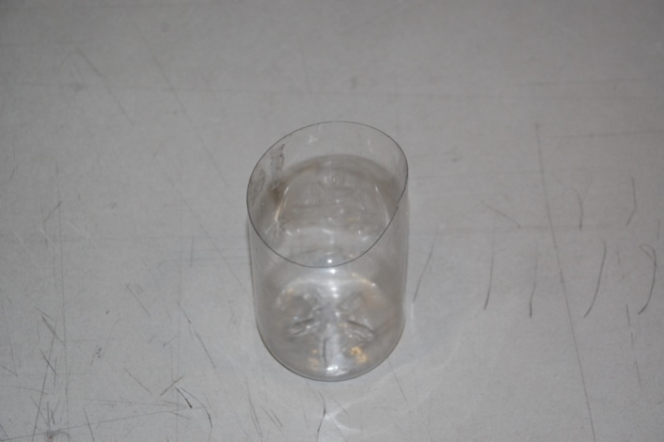
Para establecer las diferencias, ventajas o desventajas, del principio de los métodos, se expusieron a comprobación elementos de naturaleza conocida entregada por Mecanoplast
PET

Slide 32
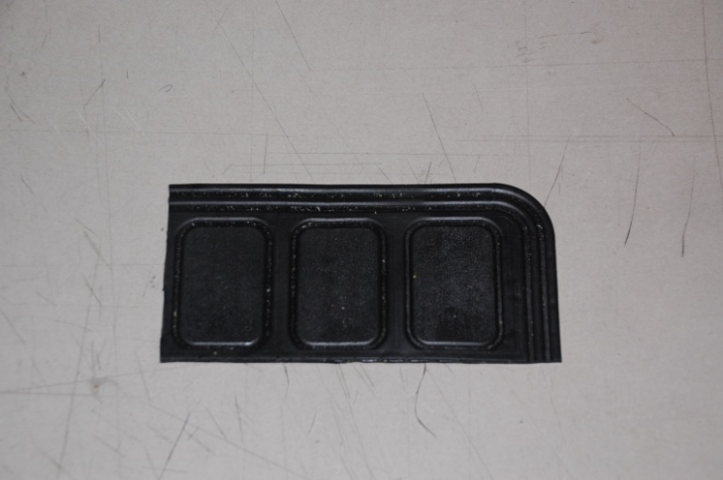
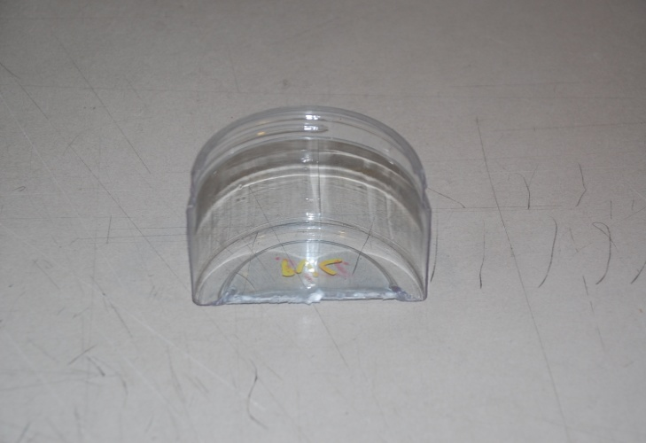
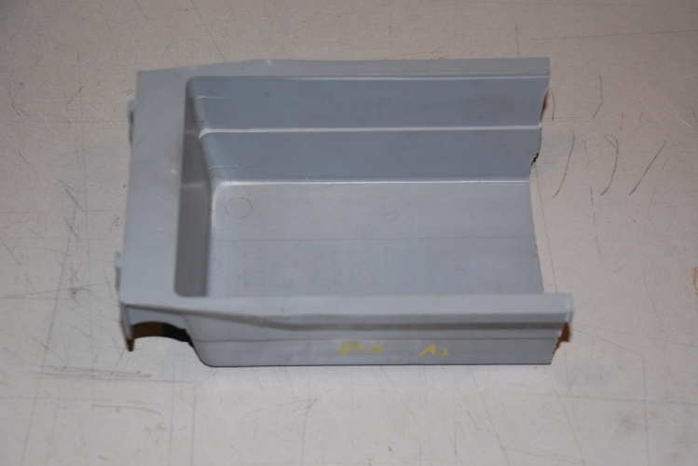
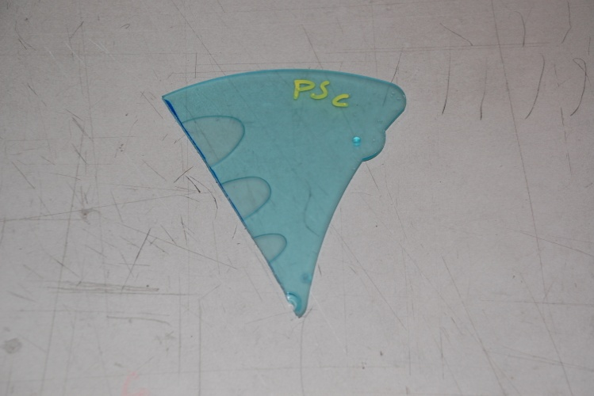
PVC blando
PVC rígido
PS alto impacto
PS cristal

Slide 33
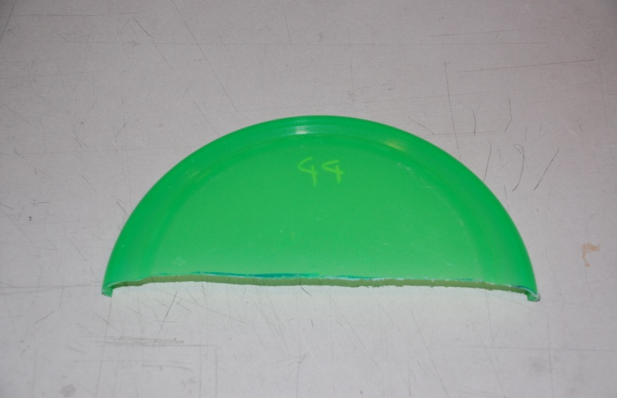
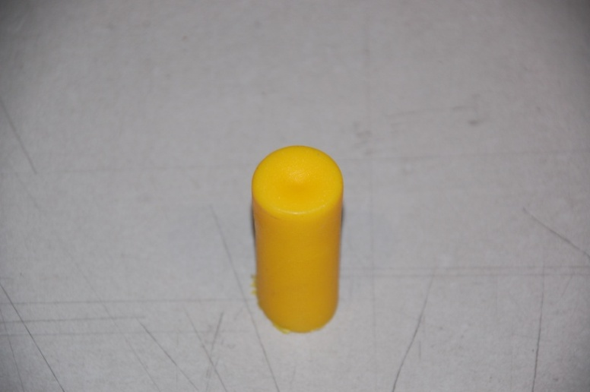
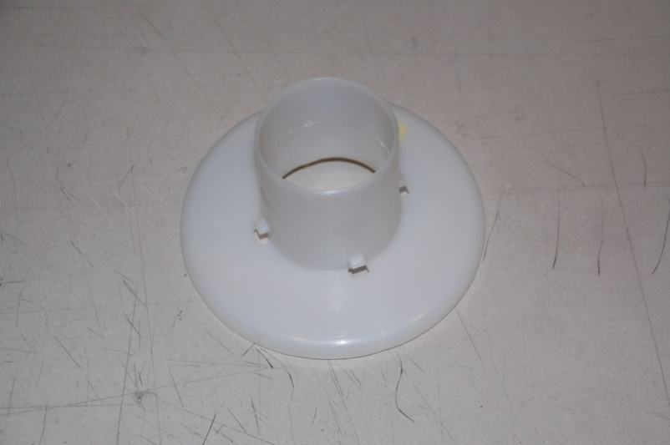
PP
PEAD
PEAD

Slide 34
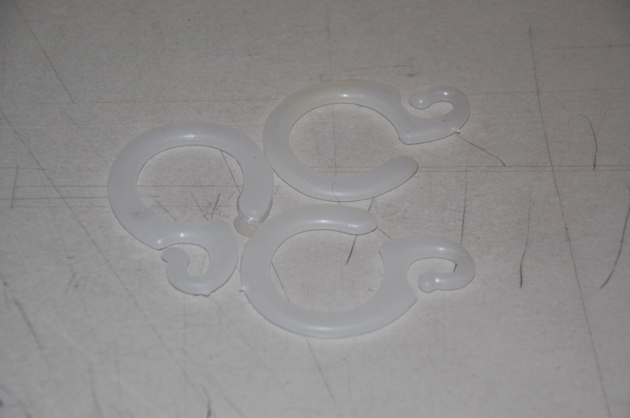
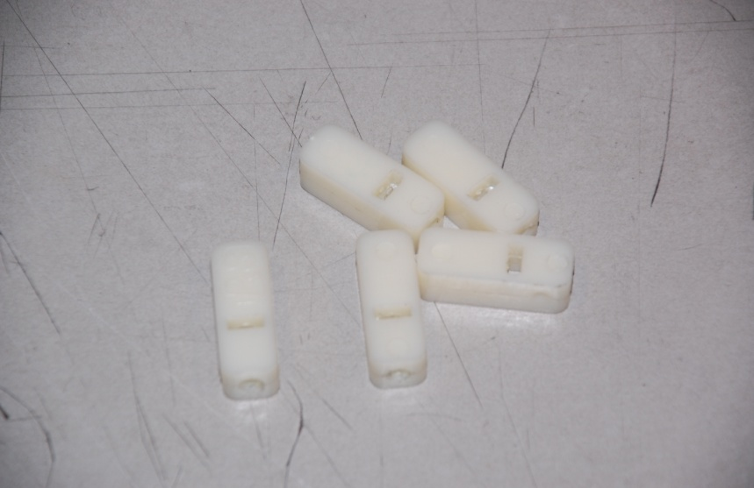
PEBD
ABS

Slide 35
METODOS DE IDENTIFICACION DE PLASTICOS ANALIZADOS
Espectroscopia infrarroja
Se irradia ondas electromagnéticas del IR cercano (800-2500nm), y lo que se busca es medir la cantidad de luz absorbida y reflejada por cada tipo polímero en diferentes frecuencias para compararla con un patrón.
Toda molécula poliatómica tiene diferente grado de libertad que representa su vibración natural dando bandas naturales en el IR
Vibración Natural=3N-5 o 3N-6
N: numero de átomos de la molécula

Slide 36
Identifica los plásticos a gran velocidad, además que elementos como suciedad, polvo, o hasta las etiquetas de los envases no interfieren en las lecturas, y tampoco son afectadas por el color del material, excepto por el negro que puede absorber gran cantidad de luz infrarroja.
Este método analiza la naturaleza orgánica del material y no solo toma en cuenta un ion.
En primera instancia se busco armar un equipo propuesto con la utilización de lámparas halógenas (las mas cercanas al infrarrojo), y un filtro acústico-óptico que puede cambiar la longitud de onda a receptar, pero no hubo disponibilidad en el mercado. Por lo que se intento verificarlo con equipos menos sofisticados, sin obtener mejores resultados.

Slide 37
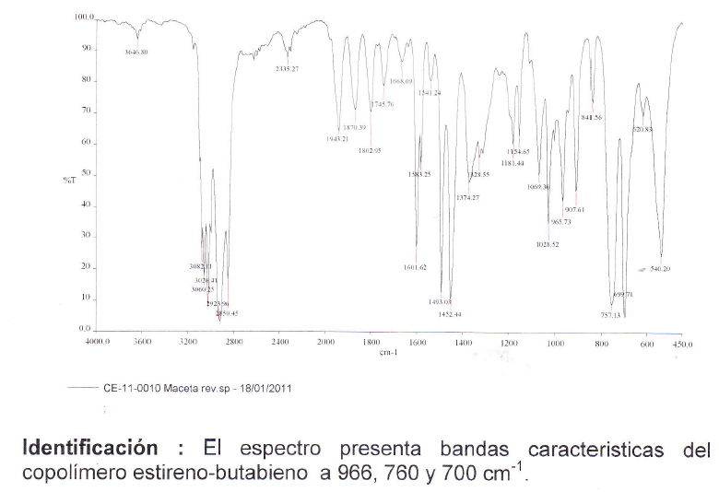
Este método se comprobó en el Centro de Investigaciones Aplicadas a Polímeros (CIAP), del Departamento de Ciencia de los Alimentos y Biotecnología, de la EPN, analizando PS alto impacto, PEAD, PP, PEBD, PET, PVC en el rango del infrarrojo intermedio, donde se arrojo espectros como este;

Slide 38
Que al ser comparados con el patrón se vieron las siguientes bandas características:
PS alto impacto: 966, 760, 700 cm-1 (estireno-butabieno)
PEAD: 2920, 1463, 1376, 730-720 cm-1
PP: 1456, 1376, 1167, 973 cm-1
PEBD: 2920, 1463, 1376, 730-720 cm-1
PET: 1263, 1110, 872, 726 cm-1
PVC rígido: 1427, 699 cm-1 / 1731, 1639, 1602 cm-1(plastificante tipo ftalato)

Slide 39
Identificación por laser (Espectrometría Raman)
Similar al método anterior, aprovecha de mejor manera la potencia de la onda electromagnética laser, llevando a las moléculas a un estado vibracional de energía superior (salto cuántico), liberando fotones (1-10e11).
De la experiencia se puede recoger los siguientes criterios
1.Debido a la energía contenida en el laser, pequeños daños ocurren en la superficie del objeto
2.Elementos como el espesor, formas, acabado superficial, aditivos o pigmentos no varían la medición.
3.El método no responde bien a las áreas altamente concentradas, en especial por el carbono.
4.Se puede tomar mediciones desde 1/10 segundos

Slide 40
La elección del laser esta en función de la resolución que se desea obtener en el espectro, puesto que es inversamente proporcional a la longitud de onda elevada a la cuarta potencia.
MEDIO | LONGUITUD DE ONDA (nm) | APLICACIONES
Nd:YAG | 1,064 | Varios procesos en metales (Soldadura) Medicina (Cirugía, ojos) Milicia (guía y localizaciones)
CO2 | 10,600 | Procesamiento de materiales Cirugía
Argón | 488-514 | Inspección Entretenimiento Tratamiento de ojos
GaAs-Diodo | 670,840 | Inspección, sistemas de visión Lectores de códigos de barras Punteros laser Lectores de CD
Excimer | 193,248 | Foto grabado Fotografía
Colores | 400-600 | Espectroscopia Tarjetas electrónicas
Ruby | 6,943 | Perforación de metales
HeNe | 632,8 | Interferometría, holografía, espectroscopia, código de barras, alineación, demostraciones ópticas.

Slide 41
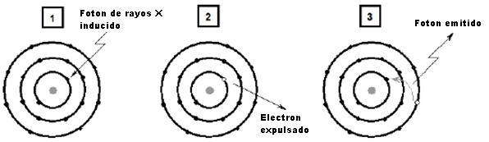
Rayos X
Este método al clasificar PVC, porque el cloro da como resultado un pico característico en el espectro, aunque no se utiliza mucho pues la fluorescencia emitida, es proporcional al numero de átomos que lo conforma, y el PVC tiene poco numero de átomos
Este procedimiento exista a los electrones de la capas mas internas de los átomos, movilizando a los mas externos disipando energía en forma de botón,

Slide 42
Hundimiento-Flotación
Utiliza la densidad de materiales, en diferentes medios con densidad intermedia. Los polímeros a separar deben tener suficiente diferencia para evitar errores, aunque se pueden añadir elementos que varíen ciertas propiedades, o realizar la separación bajo suficiente presión para poder modificar levemente su densidad.
Debe ser triturado previamente para eliminar variables como el empuje o tensión superficial ejerciendo sobre los cuerpos.
Es un proceso continuo, aunque lento. Además requiere de un paso para separar cada material, puesto que es un sistema binario

Slide 43
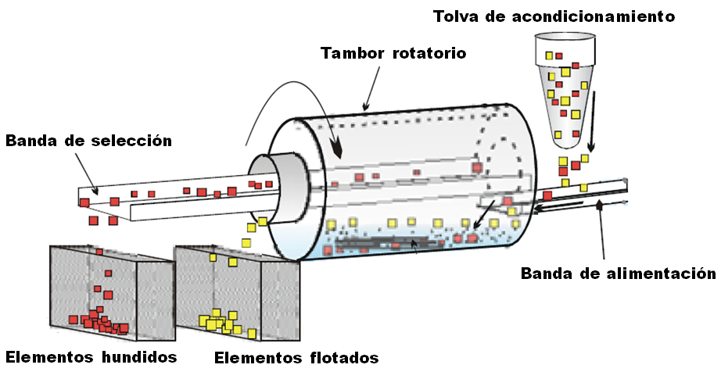
Una variación de este método es el lecho fluidizado, que fuerza un flujo vertical constante con los elementos a separar en el interior, sin cambiar el medio.
Según experiencia su efectividad bordea el 95%, y es muy económico siendo ampliamente el método más usado.
Para la automatización de este método lo mas simple es utilizar de tambores rotatorios, similar a la grafica;

Slide 44
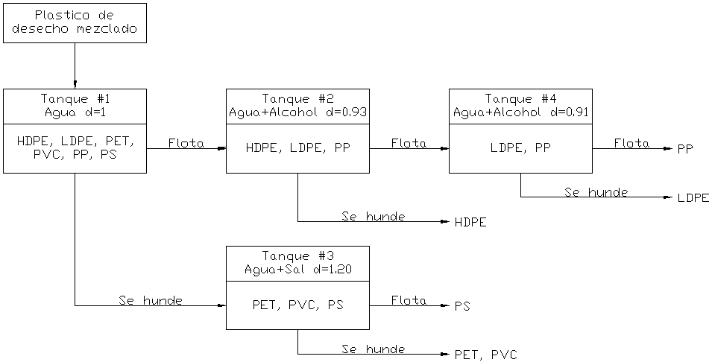
La manera mas económica de lograr diferentes densidades es a base de sal y alcohol, sugeridos en la siguiente grafica por el Instituto Brasilero del PVC.

Slide 45
La capacidad volumétrica de los tanques de separación están en función de la capacidad de producción de la empresa, de la menor densidad entre los polímetros a separar, y de la mayor densidad (PP=890Kg/m3) del medio de separación.
Bajo la recomendación de que por cada Kg de material debe haber de entre 1 a 100 litros de fluido, y tomando en cuenta que se separan 125 Kg/hora (establecido en el alcance) y el volumen del plástico es 0.141m3, se tiene un espacio de separación de 3.241 m3 y un cilindro rotatorio del doble de capacidad,
Y se puede dimensionar los tanques siguientes tomando en cuenta la demanda de importación LDPE 24.71%, PVC 20.91%, HDPE 20.15%, PP 19.77%, PET 12.82%, PS 1.90%; obteniendo la siguiente tabla para dimensionar los tanques de separación.

Slide 46
TANQUE | DENSIDAD MAXIMA | PORCENTAJE CONTENIDO | CAPACIDAD MINIMA DEL TANQUE
1 | 910 Kg/m³ (PP) | 100% | 6.48 m³
2 | 910 Kg/m³ (PP) | 64.63% | 4.18 m³
3 | 1070 kg/m³ (PS) | 35.63% | 2.30 m³
4 | 910 Kg/m³ (PP) | 44.48% | 2.88 m³
Se recomienda en base a la experiencia que el tamaño de el elemento triturado debe ser de entre 2 a 14 mm, y aunque no existe una norma especifica, las normas ASTM para plásticos recomienda que el espesor no debe ser nunca mayor a 13mm

Slide 47
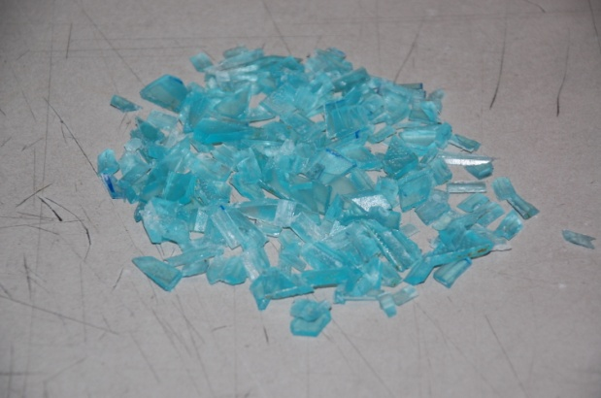
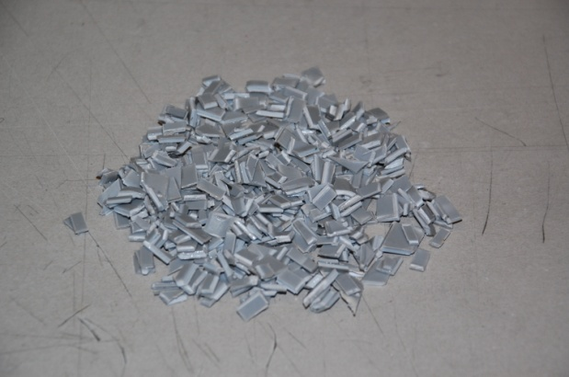
PS triturado
En un vaso de precipitación de 600cc se formaron los medios de separación a base de agua (densidad=0.9678g/cc), alcohol etílico al 99% y cloruro de sodio (sal de mesa), en proporciones recomendadas por el mismo Instituto Brasilero del PVC para llegar a las diferentes densidades.
Dando como resultado del ensayo:

Slide 48
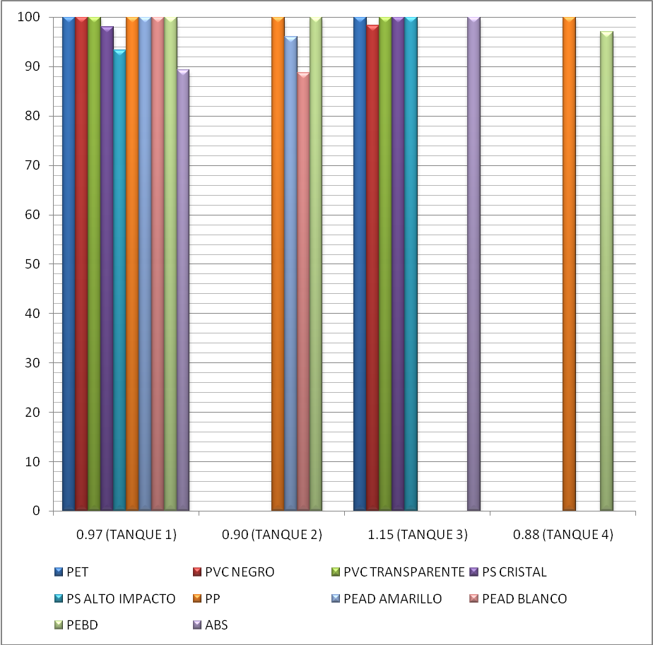

Slide 49
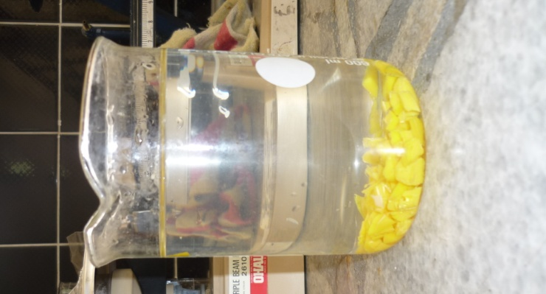
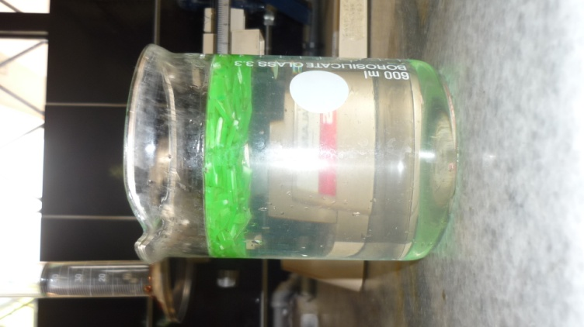
Las densidades obtenidas para lograr el comportamiento esperado para cada plástico variaron de la referencia, y nunca se pudo llegar a la densidad de 1.20 pues en 1.15 se saturo la solución
DENSIDAD [g/cm3] | Agua [cm3] | Alcohol [cm3] | Sal [gr.]
0.88 | 300 | 340 | --
0.90 | 300 | 290 | --
0.97 | 500 | -- | --
1.15 | 500 | -- | 157

Slide 50
Como resultado de este ensayo se puede decir que la media aritmética del porcentaje de comportamiento deseado es 98.20%, porcentaje que se puede mejorar controlando de mejor manera el tamaño y forma de los elementos, así como realizando una limpieza previa de los elementos.
Además según al norma ASTM D1505.- METODO DE PRUEBA ESTANDAR PARA DENSIDAD DE PLASTICOS POR LA TECNICA DE GRADIENTE DE DENSIDAD, el medio de separación debe ser agitado constantemente.

Slide 51
Fricción electrostática
Basado en la triboelectricidad, que es el traspaso de electrones de un elemento a otro mediante frotamiento, este método de microclasificación aplica este principio entre los polímeros a separar para luego dejarlos caer a través de un campo magnético, el cual atrae los elementos a los lados opuestos del campo.
La forma de conocer como se cargara cada elemento con respecto a otro esta en la serie triboeléctrica.
Estas tablas, aunque orientativas, no siempre son ciertas, puesto que dependen del estado de las superficies que se ponen en contacto, de la humedad, del frotamiento, y de otros factores.

Slide 52
Aire
Piel (Seca)
Vidrio
Cabello Humano
Mica
Nylon
Lana
Plomo
Seda
Aluminio
Papel
Algodón
Acero
Madera
Ámbar
Caucho
Vidrio epóxido
Níquel
Cobre
Plata
Oro, Platino
PET
PS
Acrílico
Celofán
PU
PE
PP
PVC
Teflón
Silicón
+
-

Slide 53
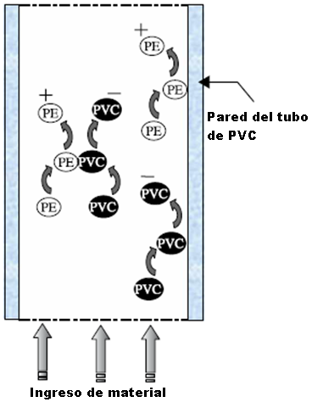
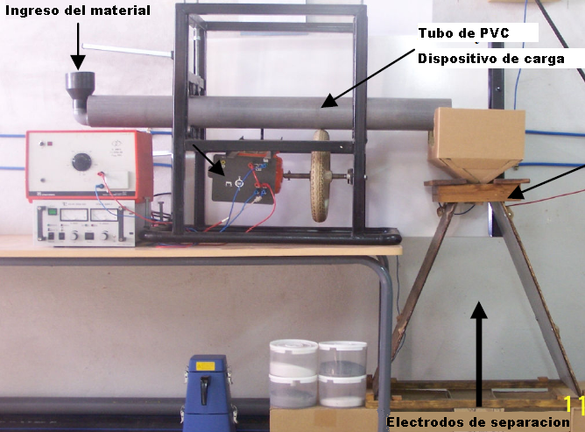
Los polímeros de mayor importancia para el reciclaje están muy cerca, lo que implica que es de extrema importancia la limpieza y estandarización de las condiciones previas al proceso. Pero también se ve que existe gran distancia entre el PET y el PVC que son elementos con similares densidades.

Slide 54
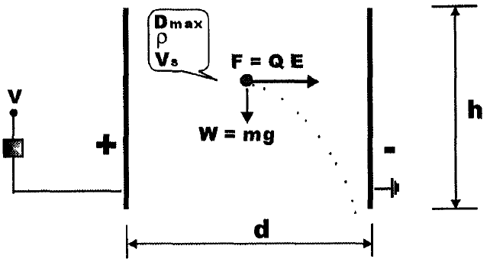
El voltaje necesario para producir el campo magnético se puede calcular sabiendo que para una separación óptima la fuerza eléctrica ejercida en el campo debe ser mayor que la fuerza de gravedad, por lo que tienen que ser lo mas pequeños posible.
Tenemos que:

Slide 55
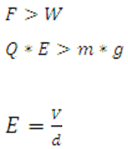



Donde V_{s} es el voltaje de la superficie del elemento plástico, medido por un voltímetro electrostático de no contacto, y r es la distancia entre el elemento plástico y el instrumento de medida.
Y si:

Slide 56
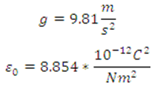


Sabiendo que:
Nos queda que:
Enfocados en el PET y el PVC, y al no tener un equipo necesario, se verificó al electroscopio que las combinaciones se carguen lo suficiente.
Se vio que unos elementos se descargan mas rápido que otros

Slide 57
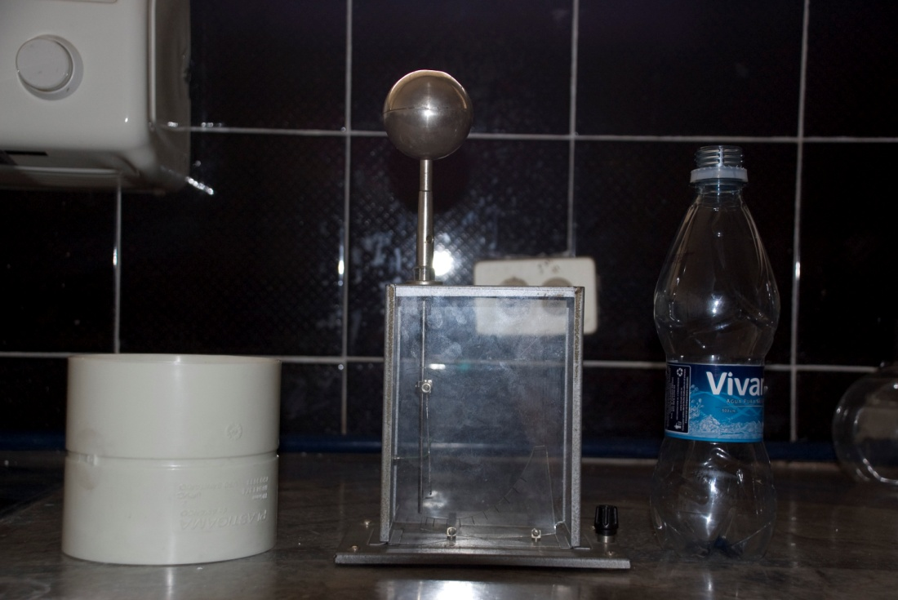
Los espacios donde se producirá el paso de electrones son de ambos materiales, para poder verificar el método de forma individual.

Slide 58
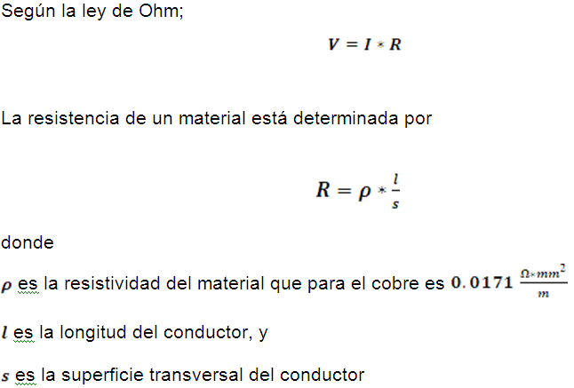
El campo eléctrico, se toma de la referencia de 240Kv/m, y se forma a través de dos tablas triplex de 30 cm por lado y paralelas, forradas con laminas de cobre de 0.3 mm de espesor, suficiente para soportar este voltaje:

Slide 59


Entonces tomando como modelo que las láminas están constituidas por finos alambres de superficie s, y la unidad como longitud se tiene que:
El campo uniforme se describe bajo la siguiente fórmula:
Donde E es la magnitud del campo magnético, V es la diferencia de potencial y d es la distancia entre las placas. De esta forma con una distancia de 4.5 cm se logra un campo de 222.2 Kv/m, próximo a los 240 Kv/m de referencia.

Slide 60
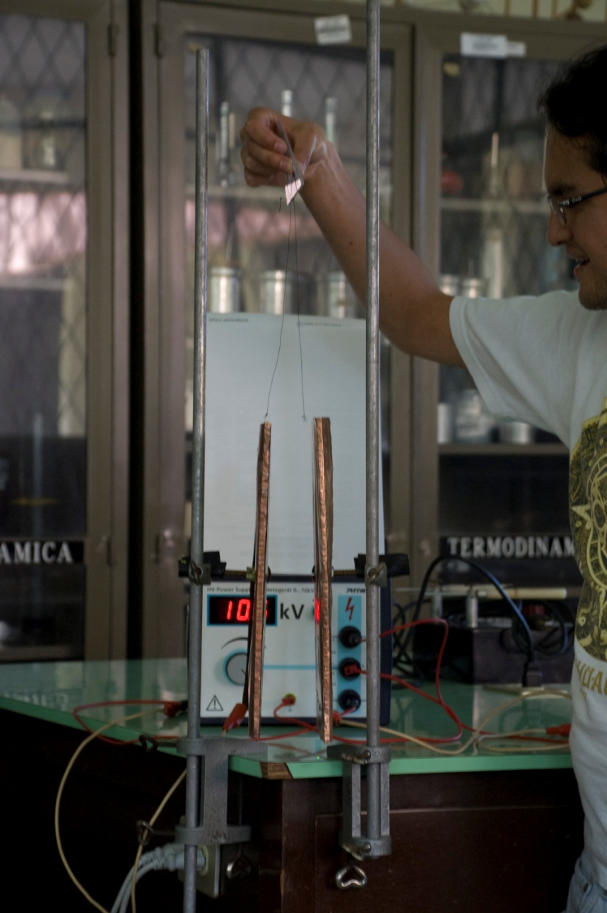
Se hicieron péndulos de una muestra de ambos materiales, y se los froto únicamente con el otro elemento, para someterlos al campo en diferentes planos, sin tocar las placas.

Slide 61
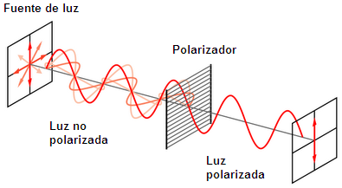
Esto se realizado con un clima de19ºC y 35%, pero el plástico mixturado así como los contenedores fueron secados en un secador de manos a 50ºC y 10%.
Luz polarizada
Es onda de luz forzada a pasar por un solo plano

Slide 62
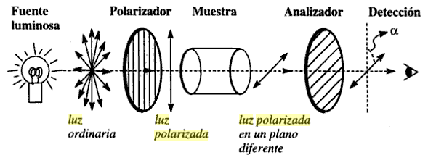
Cuando pasa a través de una sustancia que contiene moléculas con centros asimétricos o quirales, el plano de oscilación gira, y pueden ser dextrógiras cuando gira sentido de las agujas del reloj, levógiras al sentido contrario
Se realizo con una luz monocromática de mercurio,

Slide 63
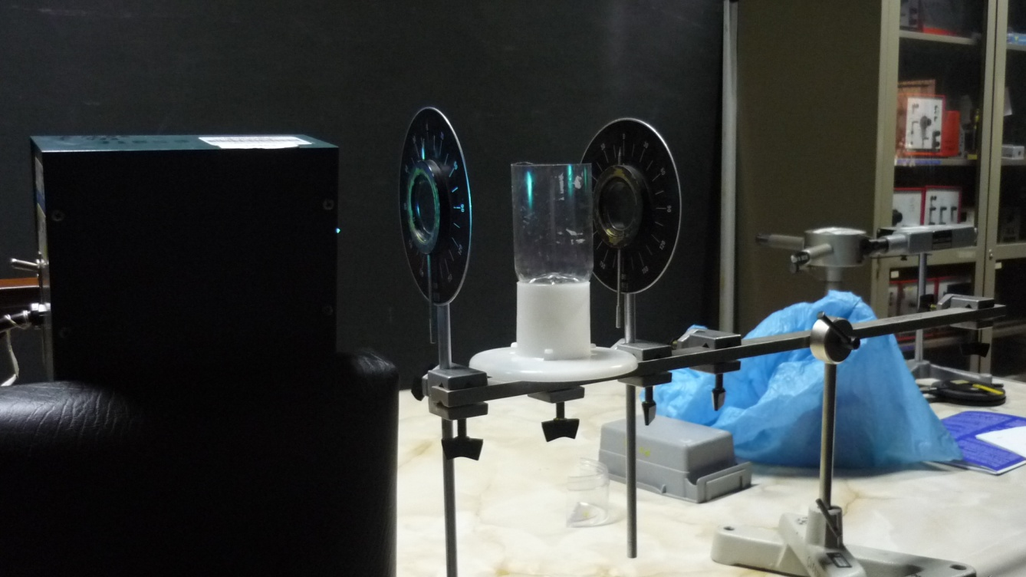
Este ensayo se realizo en un cuarto obscuro, y según la ASTM D4093la lámpara de monocromática debe ser uniforme y de al menos 0.3W/in²

Slide 64
Con los siguientes resultados:
Los polarizadores sin elementos a identificar la luz se obscurece totalmente a 20º.
Con el PET en el medio de los polarizadores, la luz nunca se obscurece ni siquiera un poco, a pesar de que a 100º existe un cambio en el avistamiento de los esfuerzos del material.
En el análisis del PVC la luz se obscurece totalmente a 20º, similar a cuando no hay ningún polímero.
Analizando el PEBD existe mayor intensidad en cambio de esfuerzos a 97.5º, pero nunca se obscurece.
Con el PP como elemento a analizar, no se ve ningún cambio.
En el análisis de PEAD, es similar al PP, no existe cambio en la luz recibida por el operador.
Por último, analizando el PS cristal se ve mayor intensidad en el cambio de esfuerzos visibles a 112º.

Slide 65
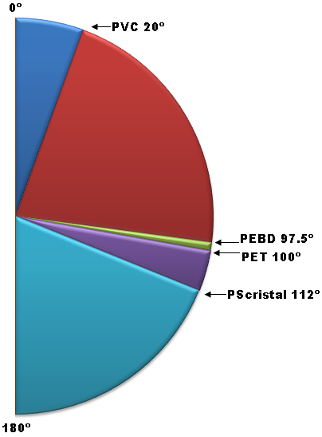
Diferencia solo el PET del PVC puesto que es el único material que cambia totalmente el ángulo de la luz. Con el resto de materiales se ve una pequeña diferencia pero no es relevante.

Slide 66
Flotación por espuma
Se basa en la hidrofobidad de los plásticos, que tratados previamente cambian a hidrófilos, humedeciéndose completamente y precipitándose, mientras se inyecta aire al sistema para que los elementos hidrófobos suban a la superficie.
No requiere de gran tecnificación, los químicos necesarios no son costosos y no producen ningún daño al ambiente y además puede separar el PVC de PET, por medio de PVP como humectante del PVC y el DOWFROTH 250 como espumante, llegando a un valor de tensión superficial de 50kN/m
La norma ASTM D792 referente a METODO DE PRUEBA STANDARD PARA LA DETERMINACION DE DENSIDADES DE PLASTICOS POR DESPLAZAMIENTO, recomienda que el fluido de separación deba tener 23ºC, semejante a la temperatura ambiente.

Slide 67
Los elementos triturados tienen de 0.03 a 0.04g, y primeros se separa el PET del PVC flexible, con 3.00g de cada material, 0.1g de PVP, 8 gotas de DF 250, dando como resultado 2.00g de PET que se considera como material recuperado.
Añadiendo 3 gotas mas de DF 250 se recuperan 0.26g mas de PET en una segunda pasada, y 0.21g en una tercera.
Separación por espuma de PET y PVC transparente en función del espumante (Constantes: Peso/material=3.00g, Tamaño/elementos, PVP=0.1g)
MATERIAL SEPARADO | DOWFROTH 250 (gotas)
 | 8 | 11 | 14 | 17 | 20
PET (gramos) | 2.00 | 2.26 | 2.47 | 2.49 | 2.51
Pureza de PVC negro(%) | 75 | 80.21 | 84.98 | 85.47 | 85.95

Slide 68
Entre el PET y el PVC transparente se dan los siguientes resultados:
Separación por espuma PVC trasparente en función de PVP, espumante y tiempo de acondicionamiento (Constantes: Peso/material=3.00g, Agitador=1200rpm, suministro de aire)
PVP (gramos) | DOWFROTH 250 (gotas)
 | 3 | 6
 | MATERIAL DE PVC RECUPERADO (gramos)
0.03 (5 min) | -- | 1.90
0.04 (10 min) | 2.52 | --
Arrojando una eficacia del 84% en el segundo ensayo para recuperación del PVC y 71.67% de PET.

Slide 69
Por último, y llevando al ensayo más cerca de las condiciones utilizadas en la minería, se tritura al máximo los elementos a separar. Entonces con los dos tipos de material se repiten las condiciones del último ensayo, dando como resultado que el PVC transparente se hundió 2.33g logrando una eficacia de 77.67%, mientras que PET floto en 1.94g reduciendo su eficacia a un 64.67%.
Separación por espuma PVC y PET trasparente en función del tamaño del elemento (Constantes: Peso/material=3.00g, Agitador=1200rpm, suministro de aire, PVP, espumante, tiempo de acondicionamiento)
TAMAÑO DEL MATERIAL | MATERIAL (gramos)
 | PET | %Eficacia PET | PVC Transp. | %Eficacia PVC Transp.
Cortado en pequeños elementos | 2.15 | 71.67 | 2.52 | 84.00
Completamente triturado | 1.94 | 64.67 | 2.33 | 77.67

Slide 70
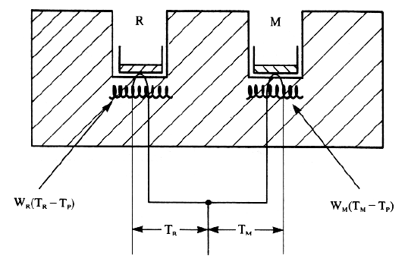
Análisis térmico
Método en que se mide una propiedad física en función de un sistema controlado de temperatura, en este caso el cambio de calor.
Este método registra la diferencia en el cambio de entalpia que tiene lugar entre una muestra y un material inerte de referencia que no sufre ninguna transición o transformación en el intervalo de temperaturas

Slide 71
Cuando en la muestra se produce una transición térmica (un cambio físico o químico que da lugar a una liberación o absorción de calor), se adiciona energía térmica bien sea a la muestra o a la referencia, para mantener ambas a la misma temperatura.
Este método no es aplicable para el PVC porque se degrada a aproximadamente 70ºC lo cual hace difícil su medición puesto que sus características varían aleatoriamente. La norma para determinar la estabilidad térmica del PVC se encuentra en la ASTM D2115.
Este ensayo se lo realizo en el CIAP, con un calorímetro diferencial de barrido NETZSCH DSC 204 F1 Phoenix bajo la norma ASTM D 3418, en atmosfera de nitrógeno con un flujo de gas de 20ml/min y un incremento de temperatura de 10ºC/min

Slide 72
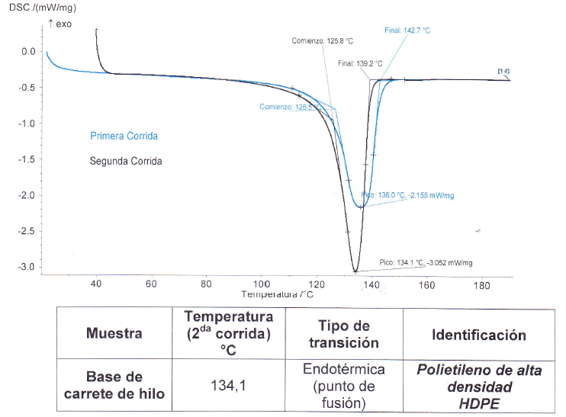

Slide 73
Ensayo a la llama
Se basa en la combustión de una muestra de polímero y observar el comportamiento que presenta al quemarse como el color de la llama, el olor y color de humo producido, entre otras. Una de las desventajas de este método es que se torna complicado diferenciar al PE del PP, además de que se debería someter a la llama cada elemento.
El color de la llama se debe que a átomos del los compuestos del elemento que han pasado a estados energéticos excitados debido a que absorben energía de la llama; los átomos que han sido excitados buscan llegar de la manera mas rápida posible a su estado natural de equilibrio por lo que pueden perder su exceso de energía por radiación (emisión de luz)

Slide 74
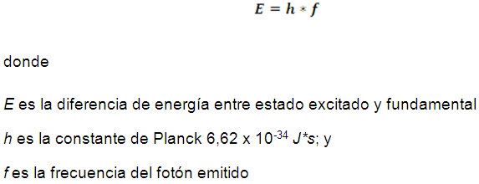
Este fenómeno se rige por la ley de Plank:
A pesar de ser un mecanismo básico de identificación, no existe una norma que regularice este procedimiento, al parecer porque los resultados arrojados son una característica cualitativa de los polímeros y muy frecuentemente relativos al operario.

Slide 75
ASTM D635.- METODO DE PRUEBA ESTANDAR PARA TASA Y TIEMPO DE COMBUSTION DE PLASTICOS EN POSICION HORIZONTAL.
ASTM D3801.- METODO DE PRUEBA ESTANDAR PARA MEDICION COMPARATIVA DE LA CARACTERISTICAS DE PLASTICOS SOLIDOS A LA LLAMA EN POSICION VERTICAL
ASTM D5048.- MEDICION COMPRATIVA DE LAS CARACTERISTICAS Y RESISTENCIA DE PLASTICOS SOLIDOS USANDO UNA LLAMA DE 125 mm
Llegando al siguiente procedimiento:
La muestra no es pre acondicionada, pero se recomienda que tenga como mínimo 30mm de ancho,
Las muestras no deben ser mayores de 13mm de espesor (ASTM D635, D3801)

Slide 76
Se requiere que el ambiente este entre 15ºC a 35ºC con una humedad entre el 45% y el 75% (ASTM D635, D5048, D3801)
La llama será de GLP (propano/butano) a 65PSI con una Poder Calórico Superior de 117.23 MJ/m³
El la llama será de aproximadamente 125mm, de color azul completamente, esperando 5 minutos para que se estabilice la llama antes de realizar cualquier ensayo (ASTM D635, D5048)
La llama estará expuesta a 45º (ASTM D635)
Colocar bajo la punta de la llama a una distancia de 300mm algodón con un máximo de 6mm de espesor, para observar si se enciende el algodón, en caso de que el polímero gotee.
La muestra debe ser acercada en posición horizontal, formando un angulo de 45º entre el plano longitudinal de la muestra y el eje vertical (ASTM D635).
La muestra debe hacer contacto con el extremo de la llama avanzar a una tasa uniforme y similar a la tasa con la que se consume el polímero. (ASTM D635)

Slide 77
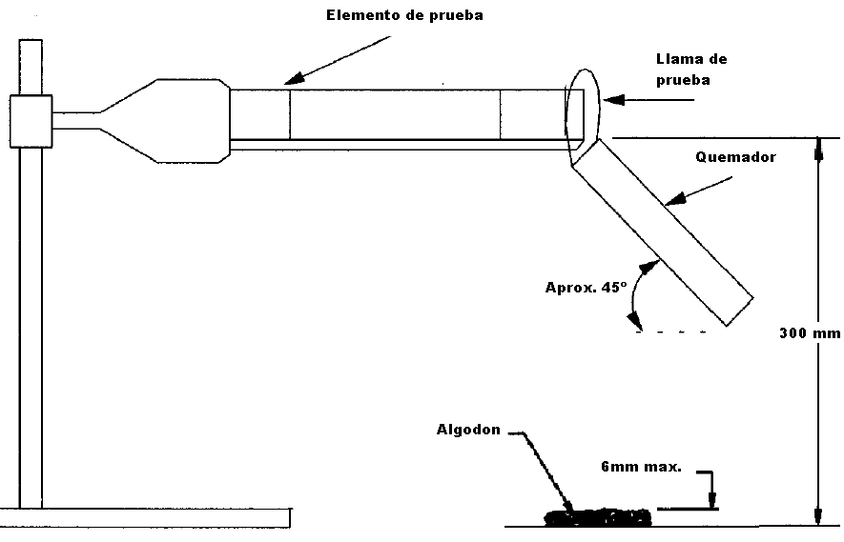
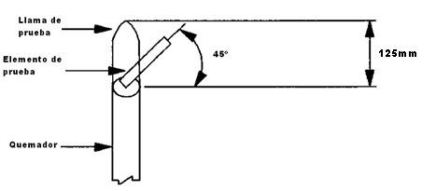

Slide 78
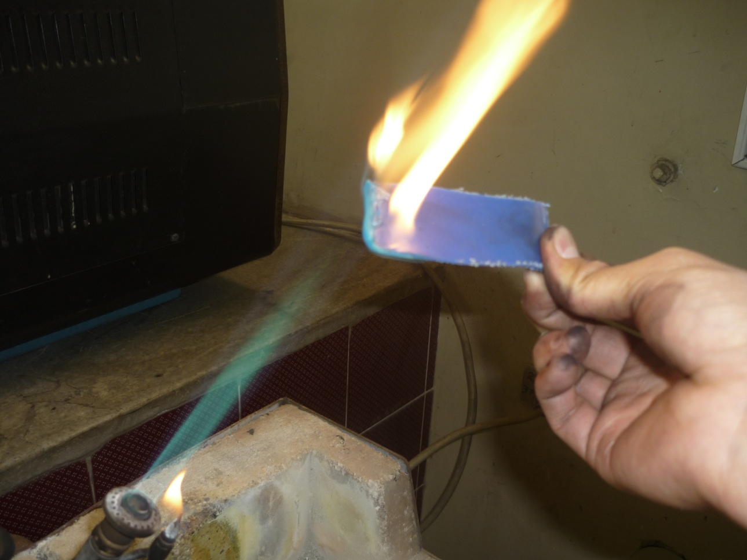
Las normas ASTM son operadas con metano como suministro del mechero, el cual tiene un PCS de aproximadamente 37.4 MJ/m³ mientras que en nuestra procedimiento empleamos el GLP con un PCS de 99.05 MJ/m³, el cual esta valorado similar al propano, y una temperatura de llama de 1980ºC

Slide 79
POLIMERO | CARACTERISTICA DE LA LLAMA Y COMPORTAMIENTO | OLOR
PVC negro | Llama amarilla con vértice verde, auto extinguible, produce hollín, se ablanda, se carboniza | Cloro
PVC transp. | Llama amarilla con vértice verde, auto extinguible, produce hollín, se ablanda, se carboniza | Cloro (menos intenso que el PVC negro)
PEBD | Llama azul con vértice amarillo, llama brillante, produce poco hollín, produce goteo | Cera
PEAD amarillo | Llama azul con vértice amarillo, llama brillante, produce hollín solo al inicio antes de prenderse, incoloro al fundirse, produce goteo | Cera
PEAD blanco | Llama azul con vértice amarillo, llama brillante, produce hollín solo al inicio antes de prenderse, incoloro al fundirse (pero cuando se enfría retoma su color original), produce goteo | Cera
PP | Llama azul con vértice amarillo, llama brillante, produce hollín solo al inicio antes de prenderse, produce goteo | En un inicio huele a gasolina, y después deja un olor a cera
PS cristal | Llama amarilla, produce ruido al quemarse como pequeñas burbujas que se pueden ver, produce hollín, produce goteo, fácilmente inflamable, se ablanda, se carboniza | Un olor un poco más dulce que la cera.

Slide 80
POLIMERO | CARACTERISTICA DE LA LLAMA Y COMPORTAMIENTO | OLOR
PS alto imp. | Llama amarilla, ruido casi imperceptible al quemarse pero se pueden ver pequeñas burbujas, produce hollín, produce goteo, fácilmente inflamable, se ablanda, se carboniza | Un olor un poco más dulce que la cera.
PET | Llama amarilla, se contrae al quemarse, produce goteo y esas gotas caen prendidas, se ven pocas burbujas, se carboniza, produce hollín. | Similar al vapor
ABS | No se carboniza pero si se obscurece, no gotea, llama amarilla con pequeño borde azul, se ablanda, produce mucho hollín | Similar al PS
Es importante tener en cuenta que este método es perjudicial para la salud y para el medio ambiente, debido a los gases emitidos por la combustión de los plásticos, siendo el PVC el más dañino para ambos por la emanación de cloro en gran cantidad.

Slide 81
ANALISIS DE RESULTADO APLICABLES A LA INDUSTRIA
El método con mejores resultados es el de espectroscopia infrarroja, pero se recomienda utilizar 2 o 3, incluyéndose el método de hundimiento-flotación como segunda opción, luz polarizada como tercera.
Otros métodos como el de flotación por espuma, nunca recupera los materiales con el 100% de pureza, y el control de las cantidades exactas para llegar a una combinación perfecta entre humectante y espumante lo hace sumamente complejo. Caso similar ocurre con el método de fricción electrostática puesto que la certeza de que tanta fricción recibió o no un elemento es incierto, por lo que no se puede garantizar la pureza del material.
De igual, como se ha dicho anteriormente, forma el método de exposición a la llama solo tiene validez cuando se conoce que todo el grupo es igual.

Slide 82
ANALISIS ECONOMICO FINACIERO
METODO | EQUIPOS /ELEMENTOS UTILIZADOS | CANTIDAD | COSTO
Hundimiento-Flotación | Cloruro de Sodio-NaCl (Sal de mesa) | 500g | $0.70
 | Alcohol Etílico | 1 galón | Donación Mecanoplast
 | Agua | -- | Suministro publico
 | Balanza análoga | 1 | Laboratorio de Física-ESPE
Luz polarizada | Luz de sodio monocromática | 1 | Laboratorio de Física-ESPE
 | Polarizadores | 2 | Laboratorio de Física-ESPE
Fricción electrostática | Placas de triplex forradas con lamina de cobre | 2 | $45.00
 | Tubo de PVC | 1 | $7.00
 | Fuente de DC de 10Kv | 1 | Laboratorio de Física-ESPE
 | Electroscopio | 1 | Laboratorio de Física-ESPE
Flotación por espuma | PVP (humectante) | 150g | Donación laboratorios LIFE
 | Dowfroth 250 (espumante) | 300cc | Donación Facultad de Minas y Petróleos-UC
 | Suministro de Aire | 1 | $11.00
 | Celda de flotación/cesta | 1/1 | $5.50
Espectroscopia infrarroja | Servicio CIAP-EPN | 1 | $235.20
Análisis Térmico | Servicio CIAP-EPN | 1 | $369.60
Ensayo a la llama | -- | -- | --

Slide 83
Los métodos que se detallaran en su costo de implementación para la industria son el método de hundimiento flotación, flotación por espuma, fricción electrostática, espectroscopia infrarroja y luz polarizada, con la salvedad de que por el alcance del proyecto no se describirá los elementos secundarios que complementan la clasificación de polímeros como eyectores o cintas de transportación, y que algunos elementos no se pudo obtener valores a pesar de la exhaustiva investigación, a estos componentes del sistema se le asignara un constante de U$D 10000 para los métodos de macroclasificación y 15000 para los proyectos de microclasificación por la necesidad de un molino previo.

Slide 84
Los métodos que se detallaran en su costo de implementación para la industria son el método de hundimiento flotación, flotación por espuma, fricción electrostática, espectroscopia infrarroja y luz polarizada, con la salvedad de que por el alcance del proyecto no se describirá los elementos secundarios que complementan la clasificación de polímeros como eyectores o cintas de transportación, y que algunos elementos no se pudo obtener valores a pesar de la exhaustiva investigación, a estos componentes del sistema se le asignara un constante de U$D 10000 para los métodos de macroclasificación y 15000 para los proyectos de microclasificación por la necesidad de un molino previo.

Slide 85
Además se conoce que el plástico reciclado triturado tiene un valor de U$D 0.30 el kilo, en elementos sin pretratamiento, lo que nos da un ingreso anual de U$D 78000. mientras que el plástico reciclado triturado tiene un precio de U$D 0.55, teniendo un ingreso anual de U$D 143000.
También cabe señalar que los equipos se depreciaran a 10 años y que los insumos y gastos indirectos de los procesos serán estimados de acuerdo al método. Además la inflación es del 4.23% con un riesgo país del 7.93 en mayo del 2011, y se espera que cada año incremente el ingreso en U$D 2000

Slide 86
Costo de implementación de el procedimiento de hundimiento-flotación
ELEMENTO | CANTIDAD | VALOR UNITARIO | COSTO
Tanques de separación con capacidad de 5m³ | 4 | $5000 | $20000
Balanza electrónica 150Kg | 1 | $800 | $800
Accesorios | - | $15000 | $15000
TOTAL |  |  | $35800

Slide 87
Entonces la inversión inicial será de U$D 35800, y sus insumos mensuales se estima de U$D 6207 por 8m³ de alcohol etílico, U$D 320 por 6.28Kg de cloruro de sodio y U$D 1000 por luz y agua, aparte del salario de 2 operadores de U$D 264 cada uno.
TIR | 30%
VAN | 19080,7
B/C | 1,61
Tiempo recupe. | 5años

Slide 88
Costo de implementación de el procedimiento de flotación por espuma para separación de PET y PVC
ELEMENTO | CANTIDAD | VALOR UNITARIO | COSTO
Celda de flotación con capacidad de 5m³ y agitador | 1 | $6000 | $6000
Balanza electrónica 5Kg | 1 | $60 | $80
Suministro de aire (compressor) | 1 | $550 | $550
Accesorios | - | $15000 | $15000
TOTAL |  |  | $21630

Slide 89
En este caso los insumos serán el espumante en una cantidad mensual de 8 litros a U$D 560, el humectante en una cantidad de 1200gr a U$D 600, U$D1000 por aire y agua, un operador de U$D264 mensuales además de U$D150 de mantenimiento. Con una inversión inicial de U$D21630. En este caso, ya que el método separa únicamente el PET del PVC, y por sus consecuencias al medio ambiente el PVC cada vez es menos utilizado, su demanda y por lo tanto los ingresos bajarían a la mitad.
TIR | 21%
VAN | 6092,9
B/C | 1,37
Tiempo recupe. | 3años

Slide 90
Costo de implementación de el procedimiento de fricción electrostática para separación de PET y PVC
ELEMENTO | CANTIDAD | VALOR UNITARIO | COSTO
Placas de cobre de 1x2m | 2 | $240 | $480
Motor para remover el material | 1 | $3500 c/lt. | $3500
Fuente de alto voltaje | 1 | $1500 | $1500
Contenedor de PVC | 1 | $250 | $250
Suministro de aire (secador) | 1 | $550 | $550
Accesorios | - | $15000 | $15000
TOTAL |  |  | $21280

Slide 91
En este caso, los únicos gastos mensuales son el salario de un operador de U$D 264 y U$D 1000 en gasto de energía eléctrica, y U$D100 de mantenimiento. Además al igual que en el análisis del método anterior, los ingresos serán reducidos a la mitad. Y tomando en cuenta la fragilidad y simplicidad que implica el método sus equipos solo serán devaluados en 3 años.
TIR | 171%
VAN | 15085,9
B/C | 3,05
Tiempo recupe. | 1años

Slide 92
Costo de implementación de el procedimiento de espectroscopia infrarroja
ELEMENTO | CANTIDAD | VALOR UNITARIO | COSTO
Luz halógena | 1 | $120 | $120
Filtro infrarrojo | 1 | $60 | $60
Colimadores | 2 | $40 | $80
Filtro acústico-óptico | 1 | S/R | S/R
Placa de aluminio reflectante | 1 | $40 | $40
Sensor óptico (fotodiodo) | 1 | $25 | $25
Computador y convertidor A/D | 1 | $1200 | $1200
Accesorios | - | $10000 | $10000
TOTAL |  |  | $11525+S/R

Slide 93
En es un método de macroclasificación se estimara como valor del AOTF U$D150 por lo que la inversión inicial será de U$D11655 que se depreciara en 5 años, con un costo mensual de U$D 1000 por energía eléctrica, y U$D 264 por el salario de un operador, mas U$D200 por mantenimiento
TIR | 249%
VAN | 18245,7
B/C | 3,92
Tiempo recupe. | 1años

Slide 94
Costo de implementación de el procedimiento de luz polarizada para separación de PET y PVC
ELEMENTO | CANTIDAD | VALOR UNITARIO | COSTO
Luz monocromático | 1 | $120 | $120
Polarizadores | 2 | $30 | $60
TOTAL |  |  | $180
Este método no se puede realizar un análisis financiero, pues es imposible llegar a los 1000Kg/día

Slide 95
CONCLUSIONES
•Los métodos de identificación de polímeros abarcan varios campos, como física, química, electricidad, minería y termodinámica.
•Para la implementación industrial, los métodos de macroclasificación que trabajan con la obtención del espectro son los más precisos por que se enfocan en la naturaleza misma de los elementos y no en sus propiedades físicas como los otros.
•Un campo que solo se menciono en este trabajo pero que es de gran ayuda para la industria es la caracterización de los polímeros por colores, este proceso solo lo puede hacer la espectroscopia infrarroja
•La mayoría de los polímeros no son puros, puesto que en la industria se mezclan de a cuerdo a sus necesidades, por tal motivo los espectros de la espectroscopia infrarroja o la DSC no son exactos al patrón, pero siempre seguirán la misma tendencia.

Slide 96
En los métodos de microclasificación se adiciona, como se puedo comprobar, una variable mas que es el tamaño del material a separar.
Existen otras maneras que se emplea para determinar la naturaleza del material, algunas desde características de la fabricación misma, o como el sonido que producen al caer, pero esto se compara al ensayo a la llama pues solo funciona cuando se sabe que todo el grupo es del mismo material.
Siempre la productividad de una empresa de reciclaje está subordinada a la productividad, y por consiguiente demanda de empresas de productos.
Es importante en un método de clasificación no alterar las propiedades del material, como sobre calentarlo o quemarlo.
Los plásticos tiene un tiempo de vida útil bajo sus propiedades fundamentales, razón por la cual a pesar de conseguir un óptimo resultado siempre nos encontraremos que el plástico tiene que ser desechado.

Slide 97
Los productos de plástico blanco o transparentes siempre son de material virgen, esto quiere decir que por más que se separe estos colores, en el reproceso nunca tendrán el mismo color
En el ensayo a la llama no se pudo escuchar su característica al quemarse por el ruido que producía el soplete de GLP, además se evidencio que solo se necesita empezar la ignición del plástico para observar su comportamiento y no mantenerlo en la llama, esto debido a que los datos registrados dependen del polímero exclusivamente.
RECOMENDACIONES
Cada método estema de análisis y estudio extenso, razón por la cual se debe profundizar en trabajos posteriores cada método, sobre todo en su implementación y automatización.

Slide 98
El problema más grave radica en la separación del PET y el PVC, por lo que se recomienda poner más énfasis en los procedimiento que separen estos, porque además el PVC no puede analizarse mediante el FT-IR
No es nunca recomendable adoptar un solo procedimiento de caracterización de polímeros
Aun con varios métodos de separación de plásticos, siempre es recomendable seleccionar los desechos desde la fuente y no mesclar con otros elementos
Muchas veces los plásticos vienen unidos a metales, por lo que se necesita una separación previa de estos.
Se recomienda diseñar un área de investigación de polímeros en la ESPE, ya sea en el centro de investigaciones, o en alguna facultad

Slide 99
GRACIAS

